Slide 1

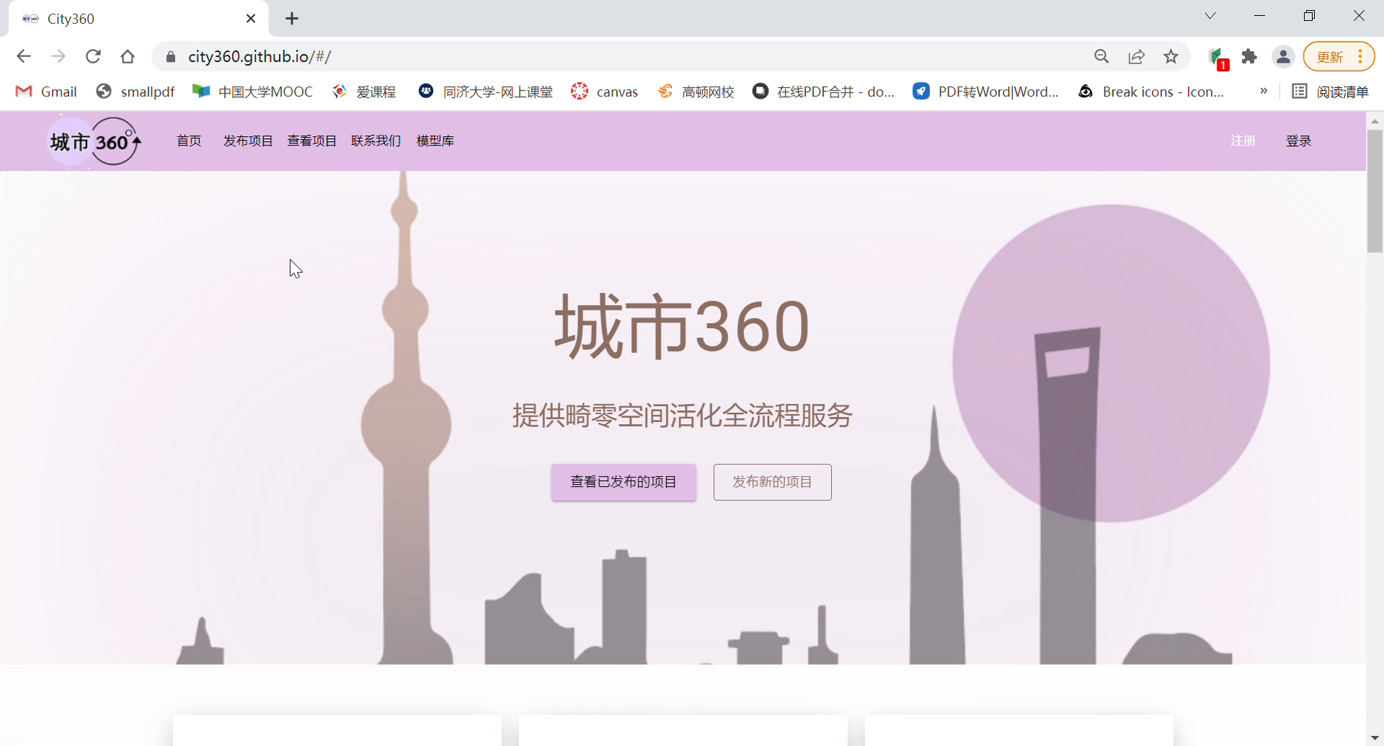
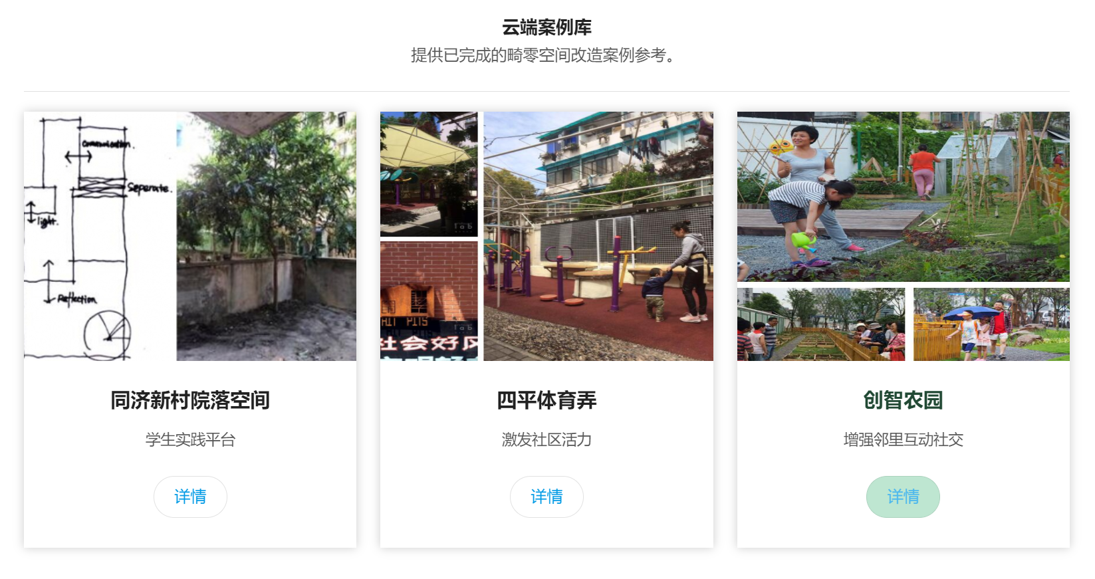
系统介绍
产品内容
需求分析+模型案例库+集成平台
360°的城市修复师——City360
同济新村院落空间
四明体育弄
Urban Cross

Slide 2
市场痛点
到2020年，基本形成改造制度框架、政策体系和工作机制
到“十四五”期末，力争基本完成任务
\
旧区改造需求大
2020年： 计划改造城镇老旧小区3.9万个
涉及居民近700万户
总 量： 需改造城镇老旧小区17万个
涉及居民上亿人
资金投入大
基础类改造需投入1.2万亿
改善类搞糟需投入2.66万亿
提升类改造需投入0.68万亿
保守估计至少需投入4.54万亿元
管理维护困难
居民社区意识滞后，机制不可持续

Slide 3
市场痛点
政府方
01
Title
02
Title
03
Title
任务导向，不了解居民需求；
预算有限，方案受限。
政府预算难
居民方
没有专业知识背景，无法深度参与改造；
想法不被重视，缺乏社区意识。
居民参与难
设计方
不了解居民实际需求，无法提供优质方案；
沟通成本过高，方案产出较慢。
设计沟通难

Slide 4
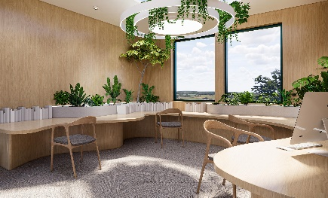
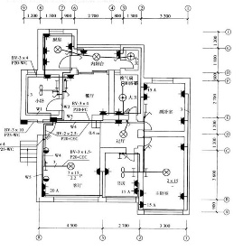
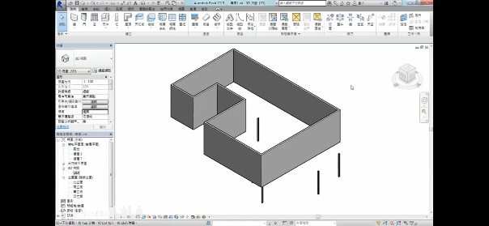





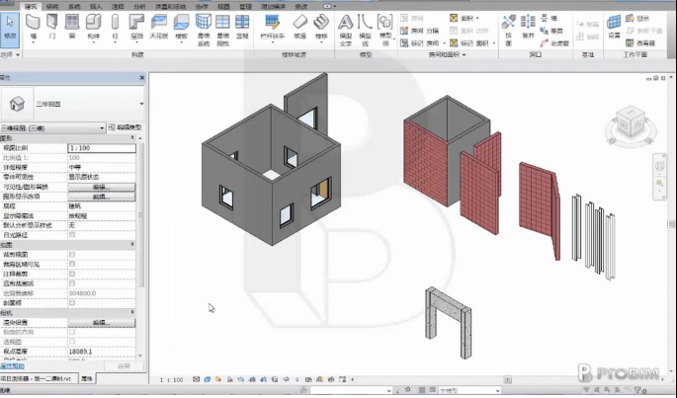
解决方案
解决问题
参数计算
多种图纸
覆盖政府方、设计方
为不同用户提供不同形式的数据
便于跟踪数据，了解进程
三维模块
交互设计
升级使用感受
直观方案展示，沟通高效
便于修改优化，减少成本
案例积累
居民交流
促进交流
增加项目基数，设计师交流方案
吸纳居民建议，增加活跃度

Slide 5
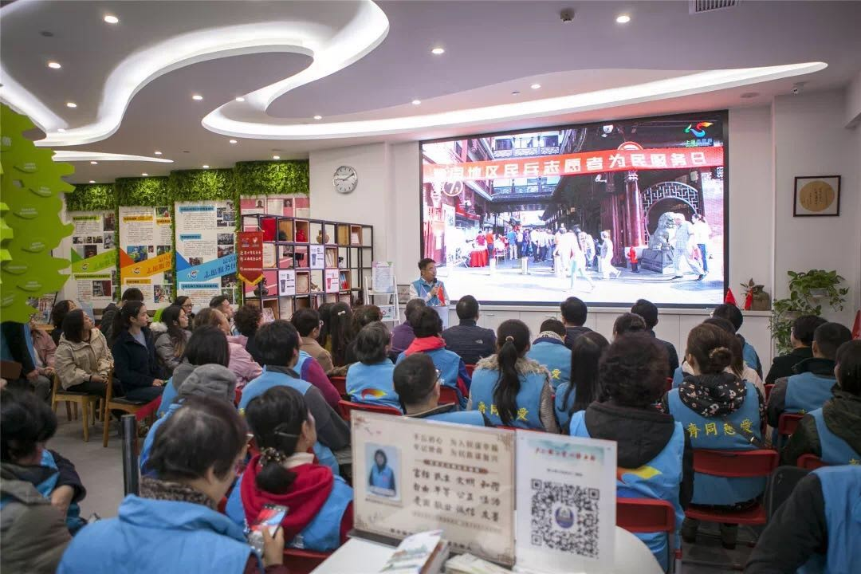
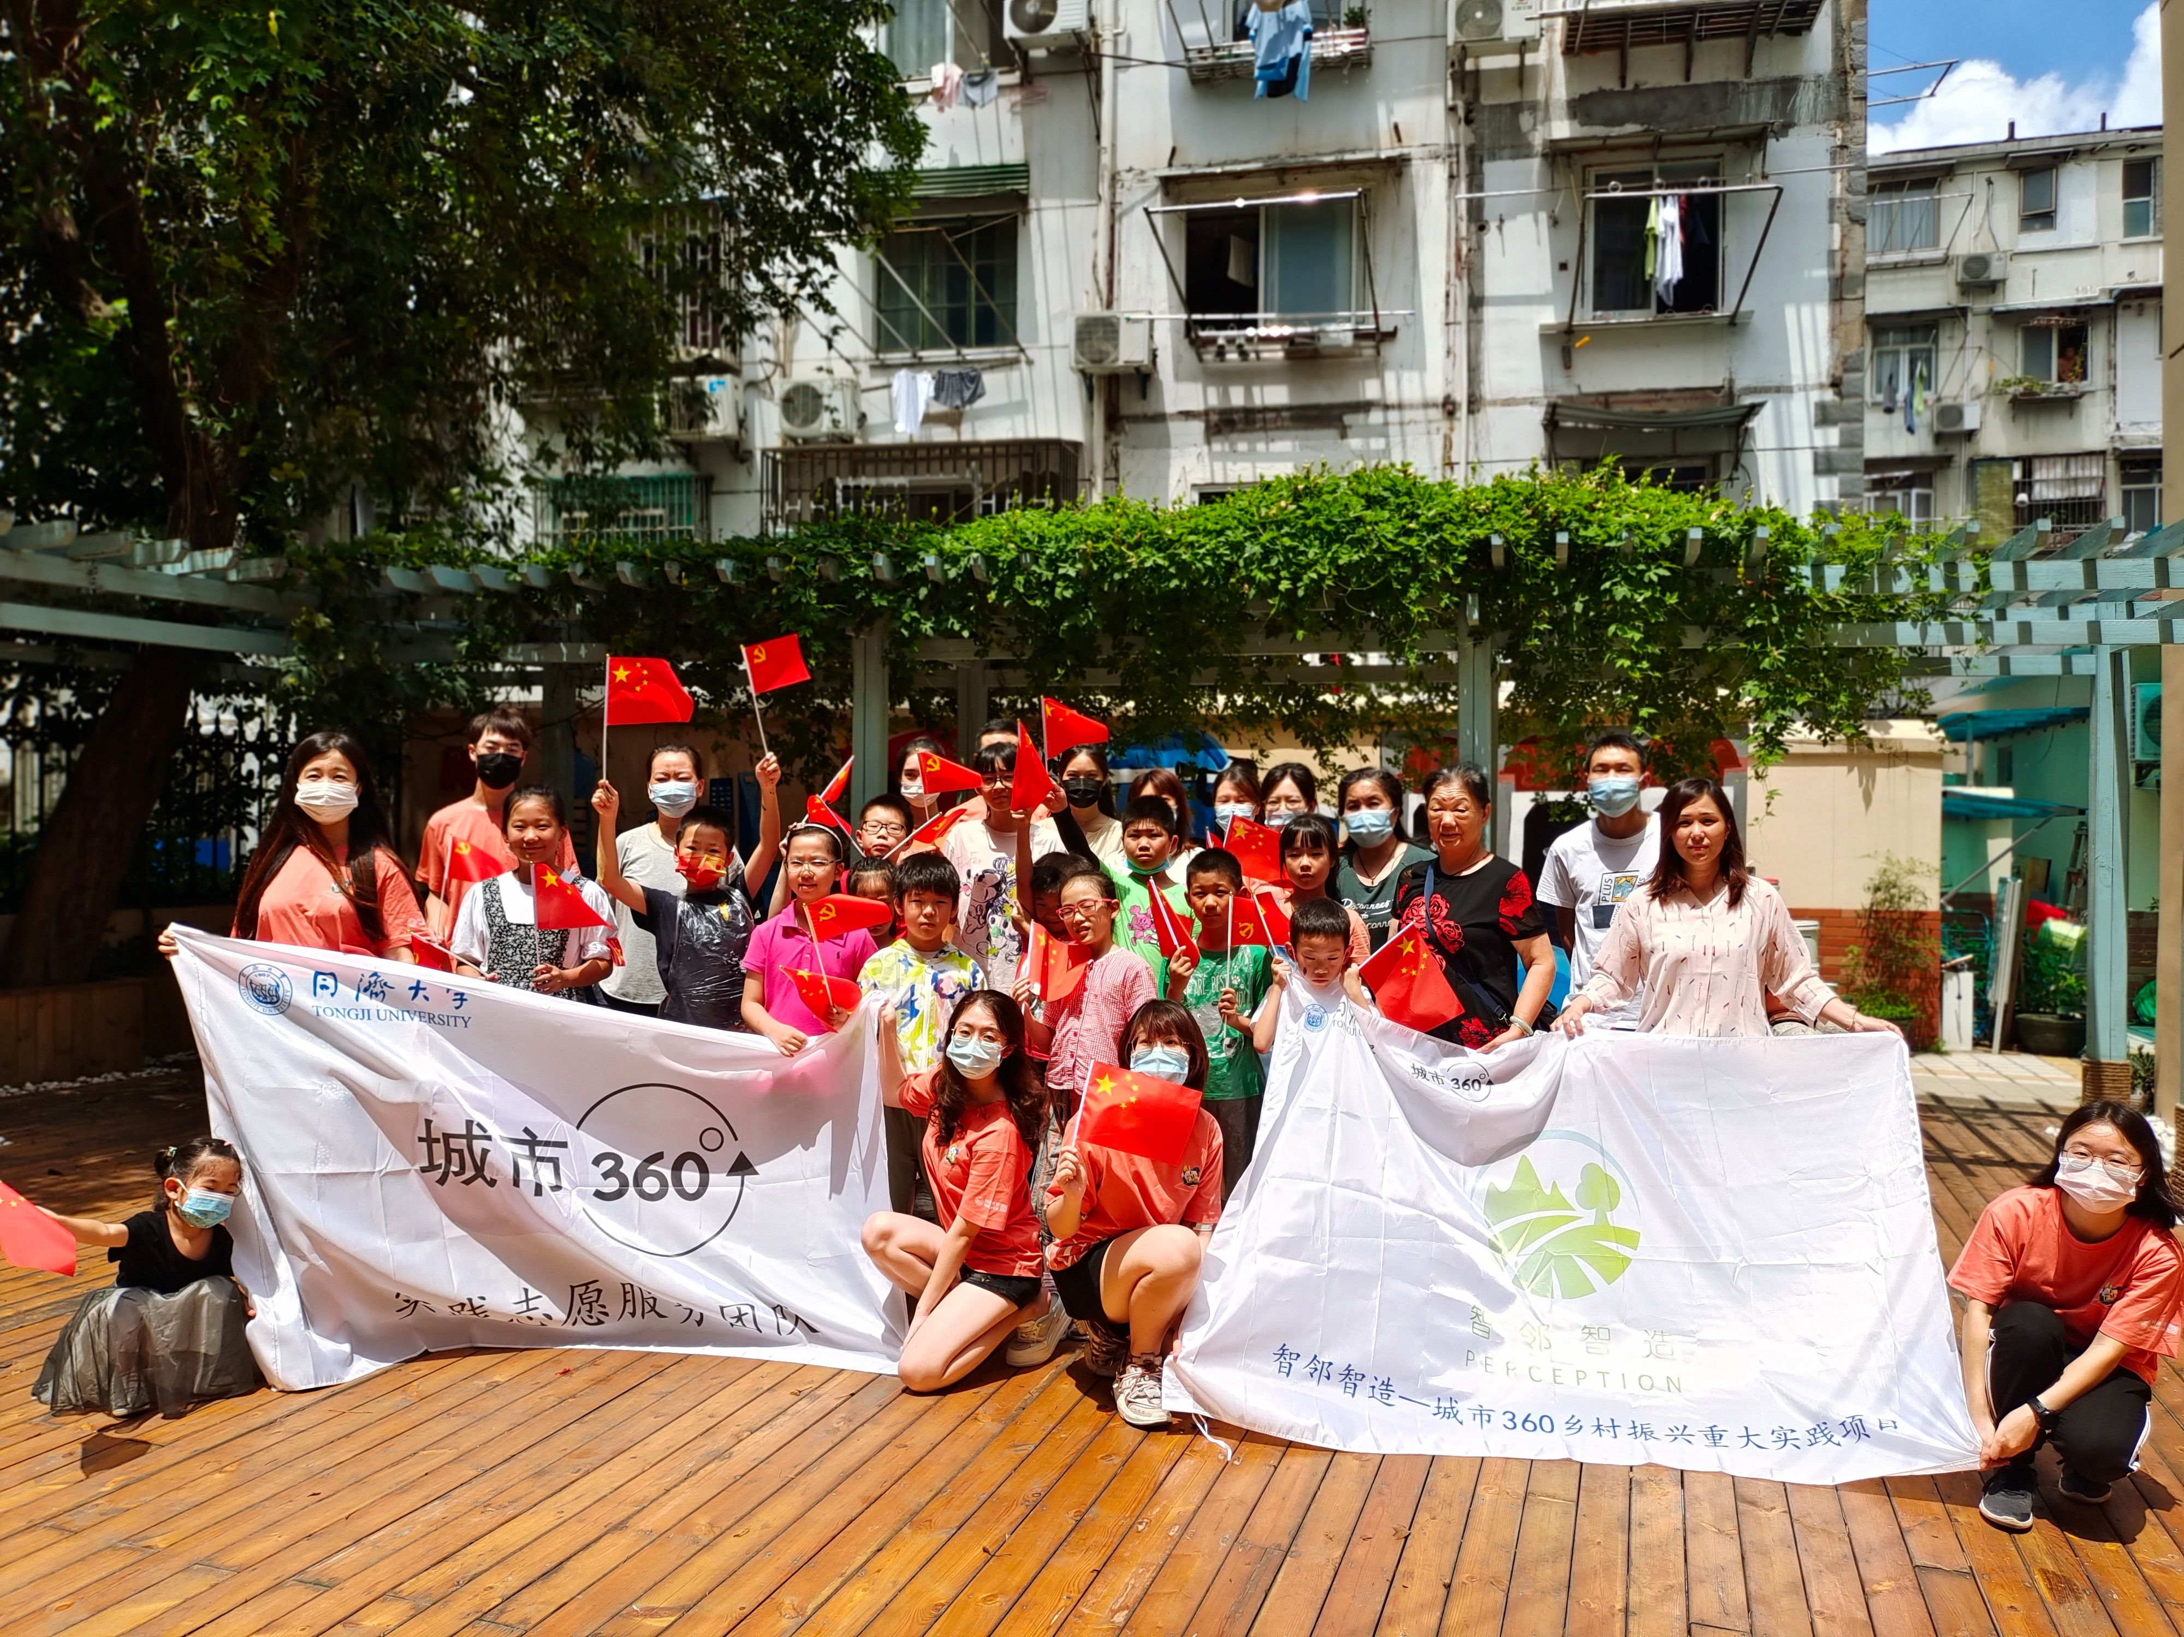
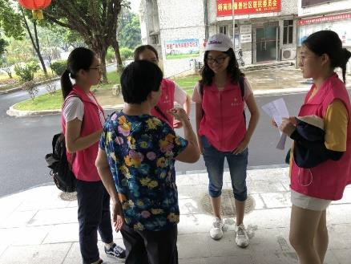
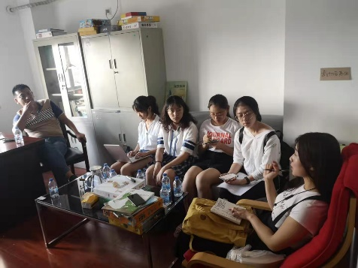
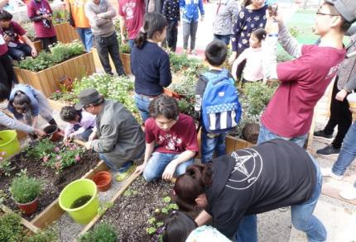
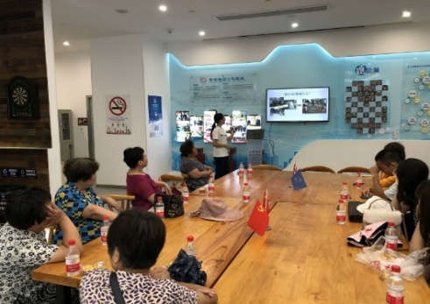
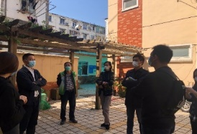
产品服务
 | 全方位 | 全方位
全 流 程 |  | 居民 | 政府 | 设计服务团队
 | 改造前 | 需求收集 | 预算、效果展示 | 了解需求
 | 改造中 | 信息透明化 监督管理 及时沟通调整 | 监督管理 项目控制 | 落实改造 更新项目进度
 | 改造后 | 建议反馈 切身体验 | 项目验收 规范管理 | 维护管理 优化更新
需求分析
全流程跟踪
助力乡村

Slide 6
产品优势
“多元合作、永续发展”的商业模式
基于“政产学研用”一体化理念，助力区域协同
创造性地提出利用线上平台的集成与共享功能以实现整个空间改造流程从设计到维护的扁平化和一体化
团队本身打造产品的初衷便是立足于响应“十四五”时期城市治理“共商共建共享”理念的新政策
高校及外部资源拓展优势
引入数字化技术，多元形式增强互动性
团队借助自身的资源整合优势，兼容并蓄
团队重视在所提供的产品服务中不断引入前沿数字技术，以提高产品的可持续发展能力
本产品优势
三方沟通平台
了解居民需求
实时数据跟踪
社区改造全流程

Slide 7
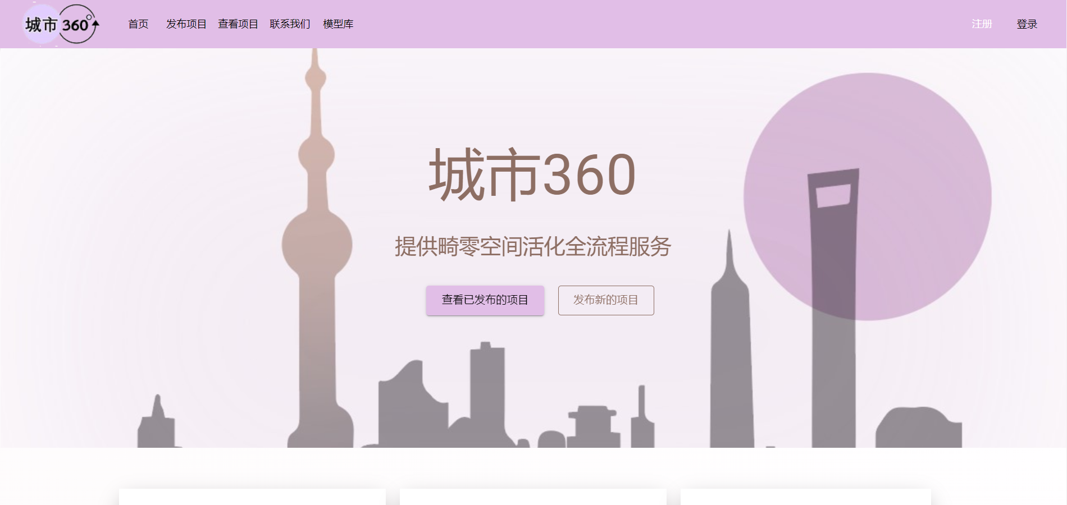
首页
用户可以点击“发布项目”或“查看项目”进入“模型编辑器”，或者点击“联系我们”进入“联系我们”。

Slide 8
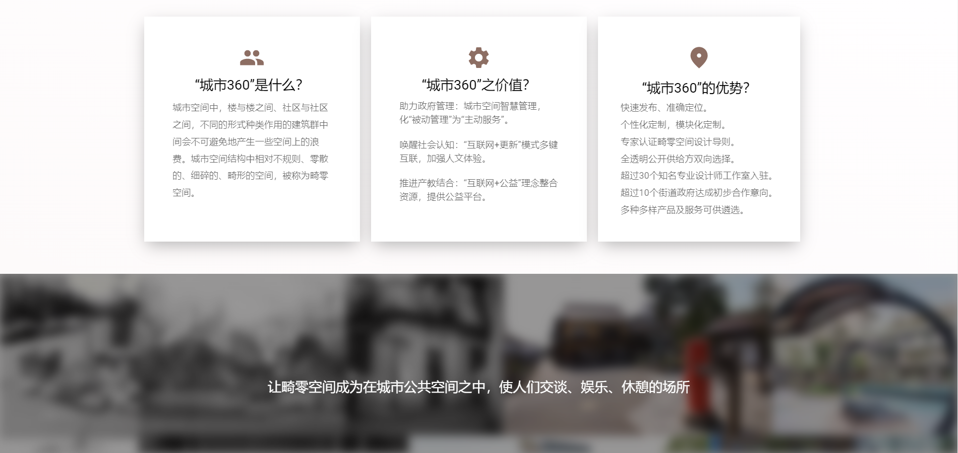
首页
我们在主页上向用户展示这个项目解决的痛点，并指导他们更好地使用我们的项目。

Slide 9
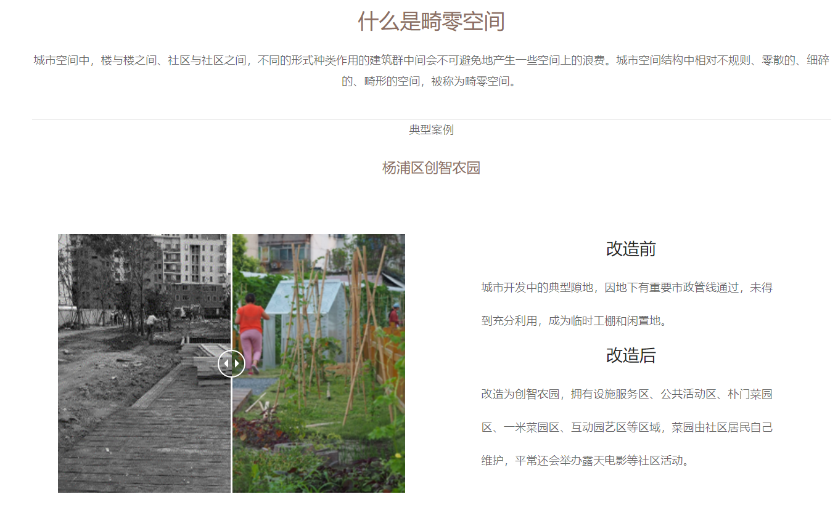
首页
项目主页还放置了改造前后场景的对比设计，用户直观感受社区改造的力量。

Slide 10
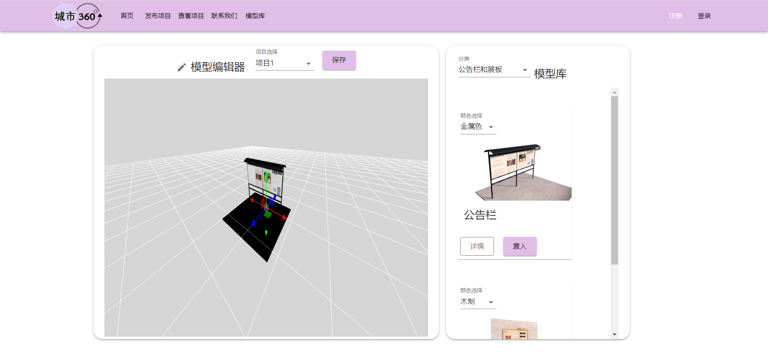
模型编辑器
用户可以在系统模型编辑器中进行模型设计。

Slide 11
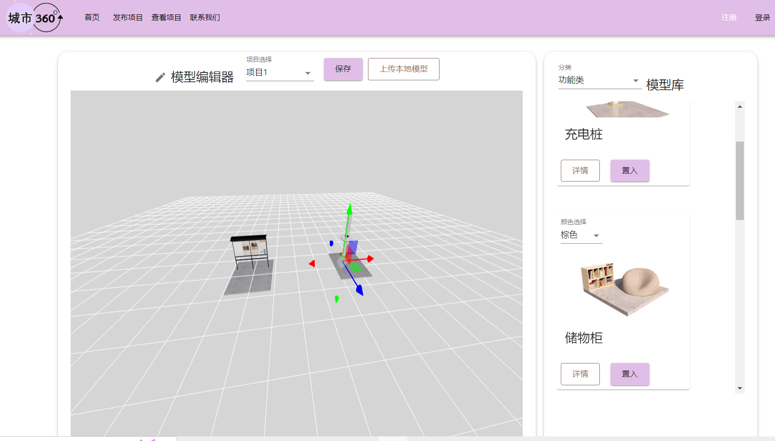
模型编辑器 - 添加组件功能
用户可以在系统模型编辑器中添加组件并进行三维移动。

Slide 12
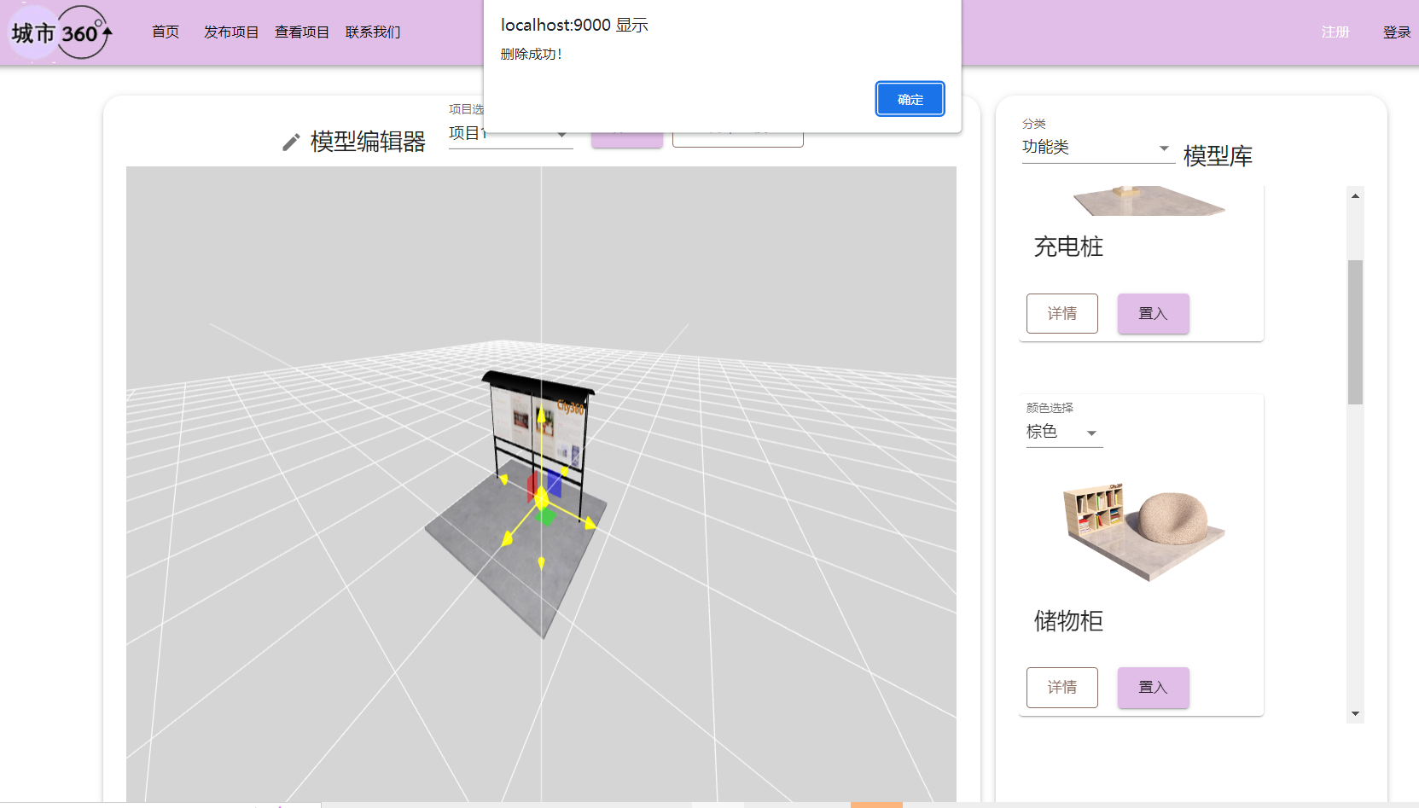
模型编辑器 – 删除组件功能
用户可以通过单击组件并按删除按钮来删除组件。

Slide 13
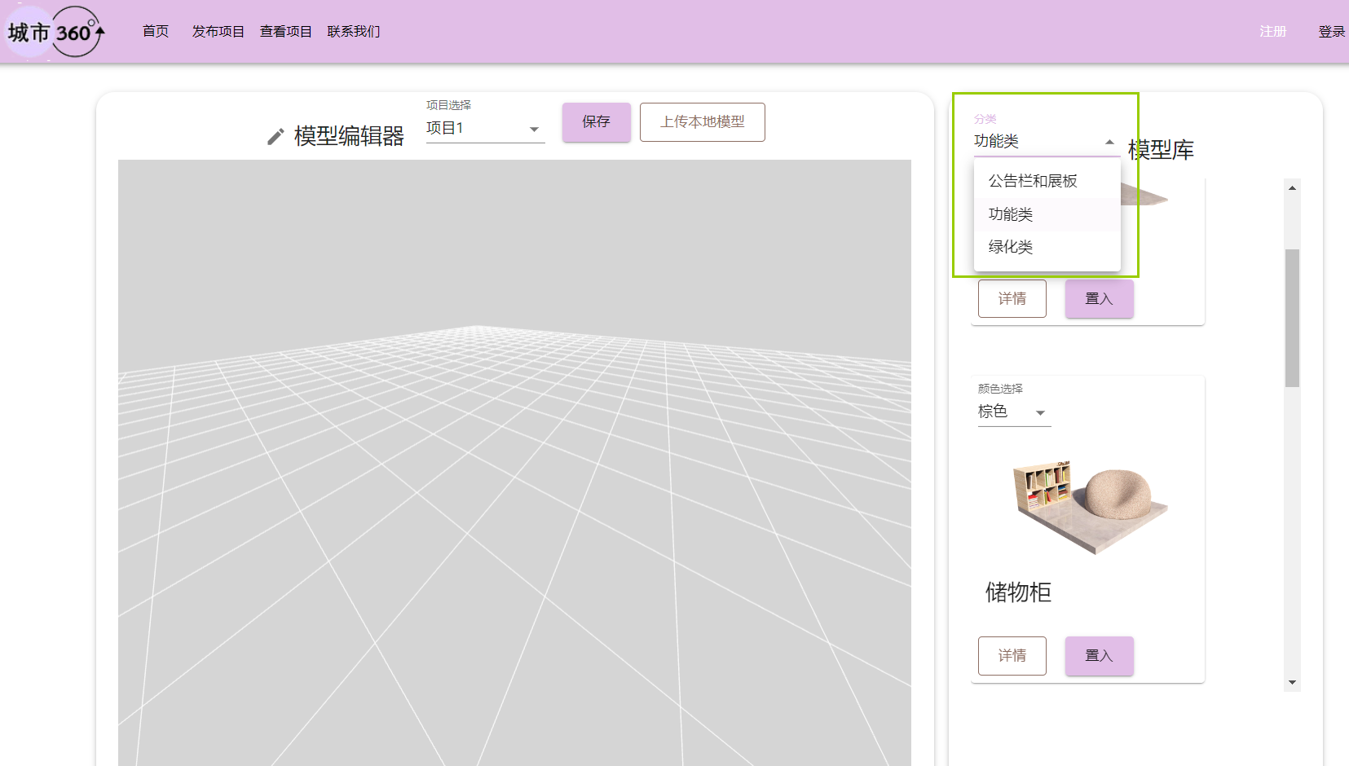
模型编辑器 – 筛选组件功能
用户可以按模型编辑器中的下拉框筛选组件

Slide 14
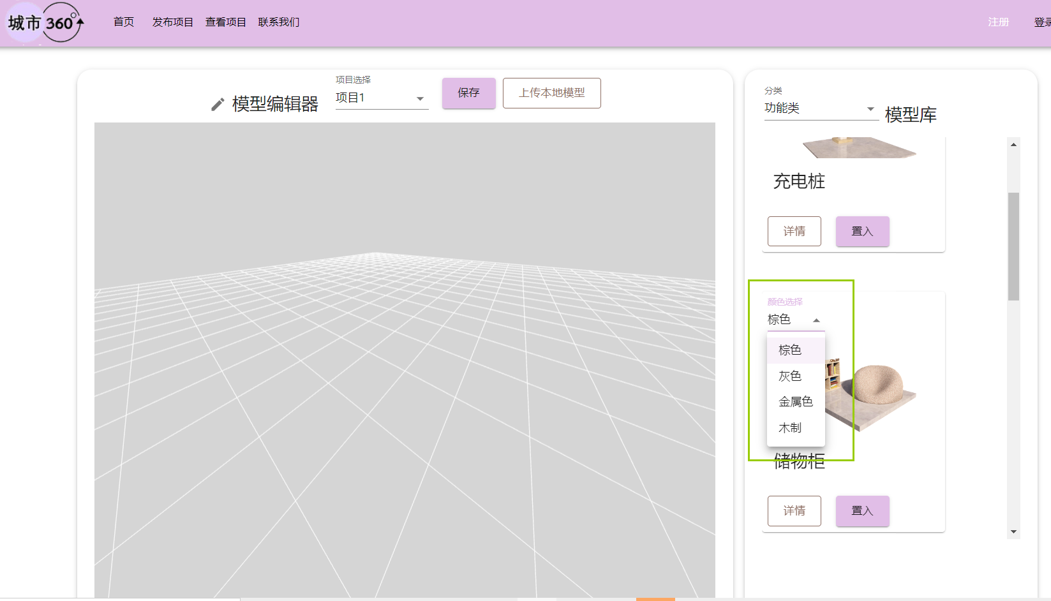
模型编辑器 – 修改组件功能
用户可以通过下拉框选择目标元件的颜色、材质、尺寸等参数，最后将目标元件放入模型中。

Slide 15
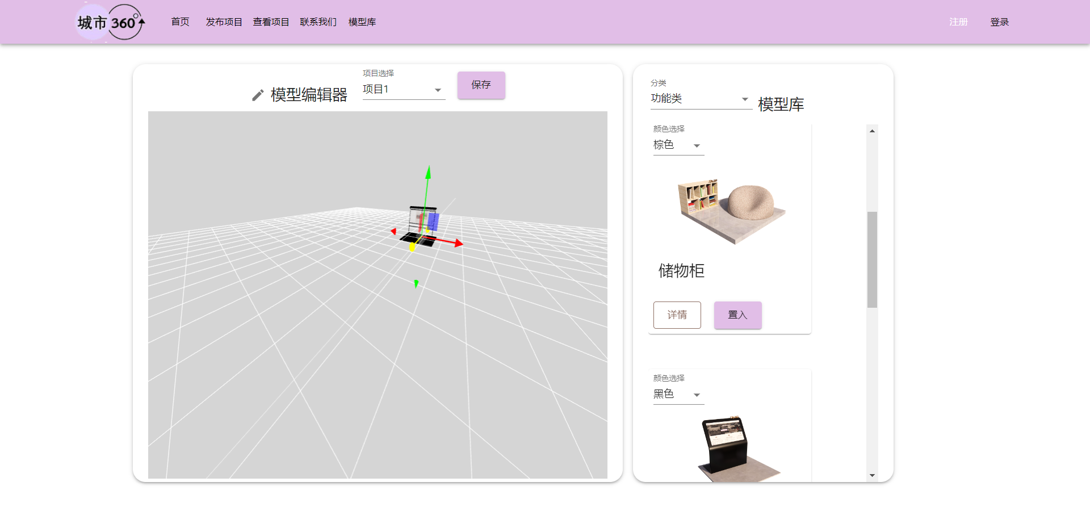
模型编辑器 – 移动组件功能
用户可以移动模型中的组件。在移动操作中，用户不仅可以选择轴沿x，y和z轴移动组件（所选轴将变为黄色，如图所示，选择前后方向的轴），还可以任意移动组件。

Slide 16
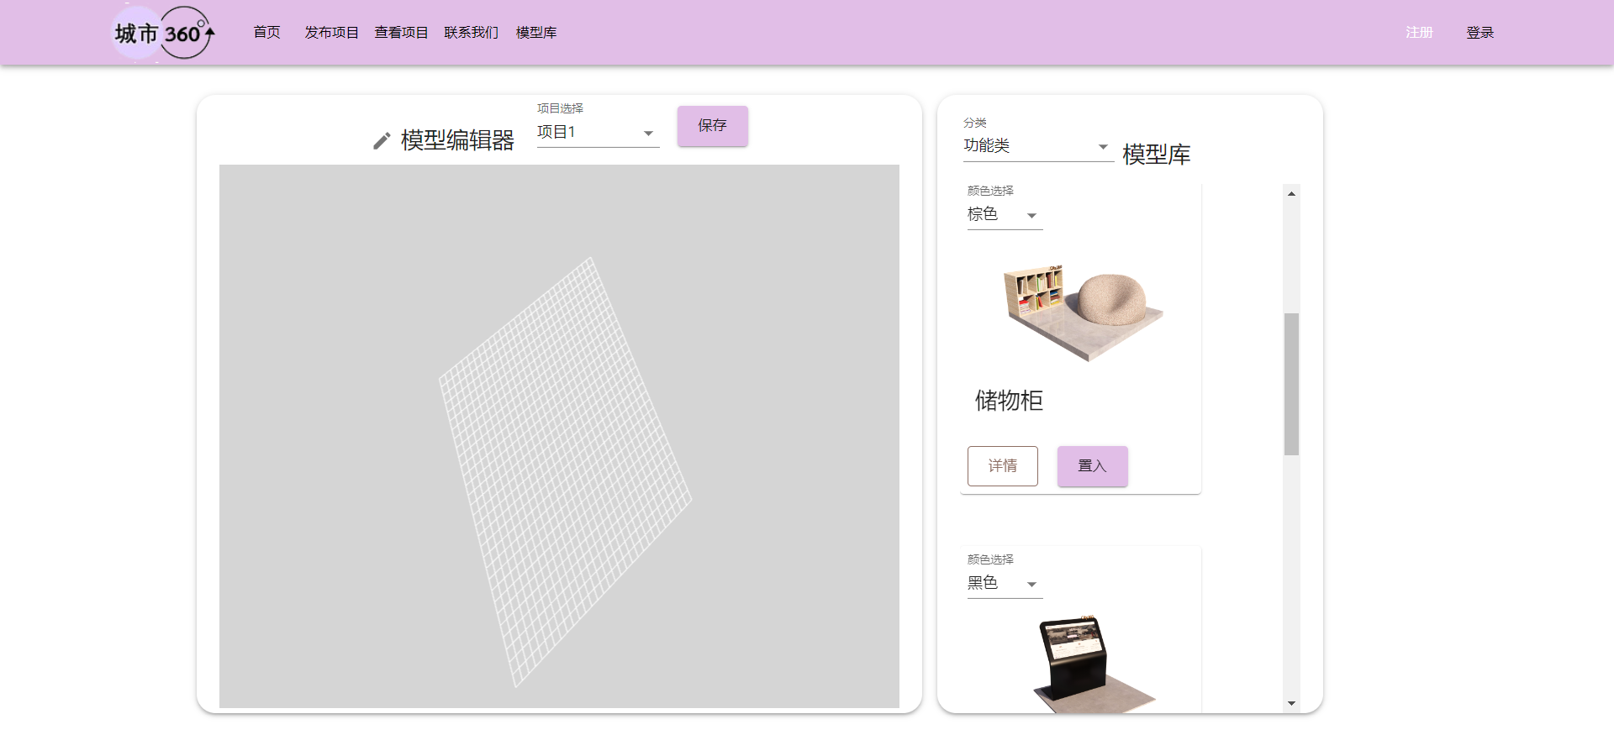
模型编辑器 –旋转/缩放组件功能
用户还可以通过拖动鼠标左键和鼠标滚轮来任意旋转和缩放整个模型，以提供不同的设计视图。

Slide 17
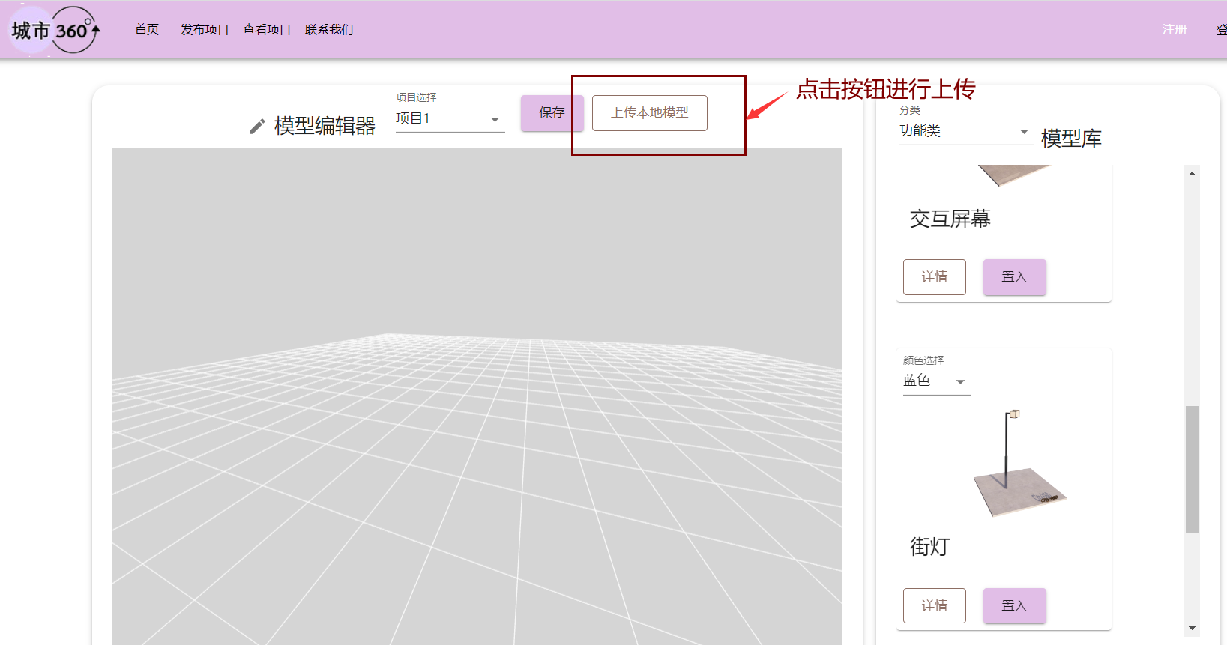
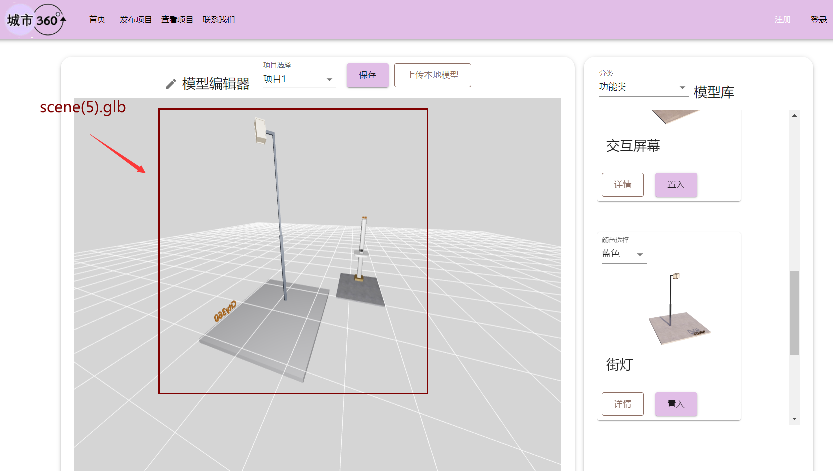
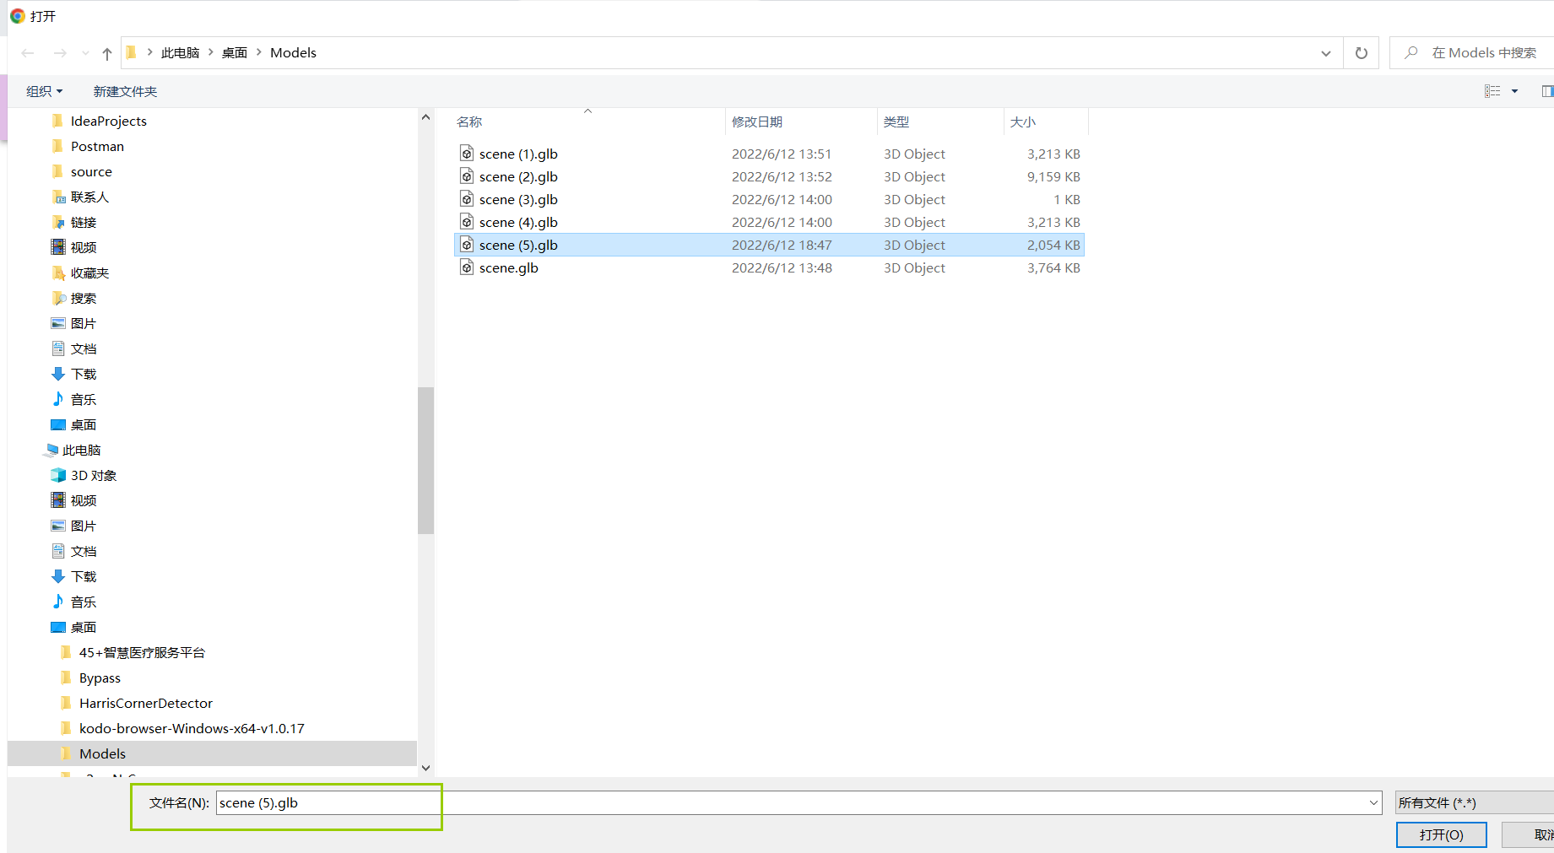
模型编辑器 – 上传模型功能
用户可以上传模型，以便继续向模型添加和编辑组件。

Slide 18
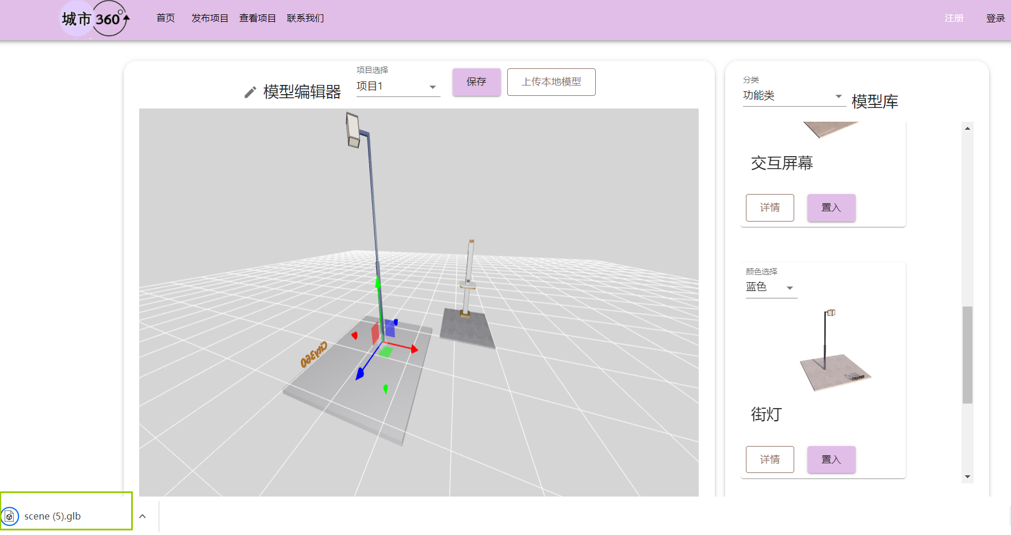
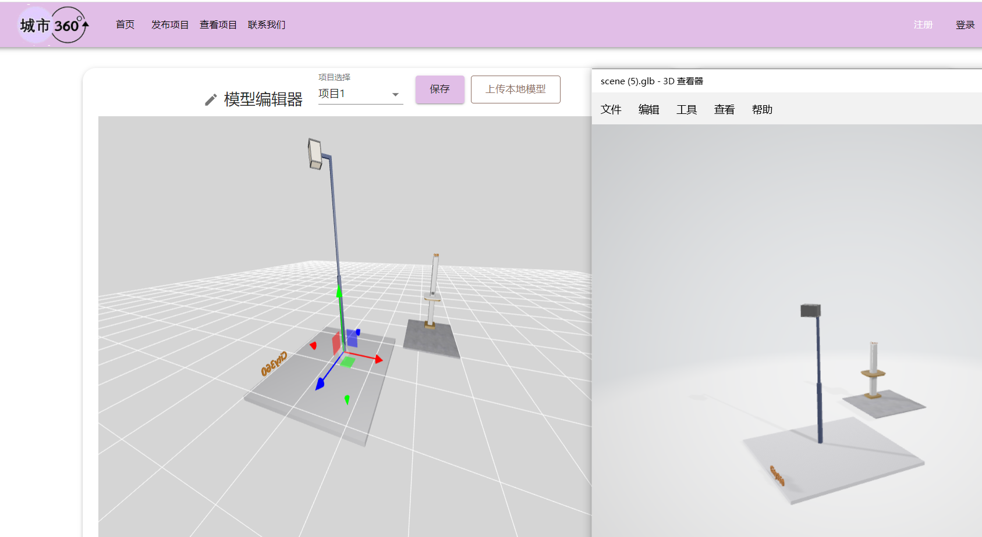
模型编辑器 – 保存模型功能
用户可以在系统模型编辑器中将已经编辑完成的模型保存为glb格式文件。

Slide 19
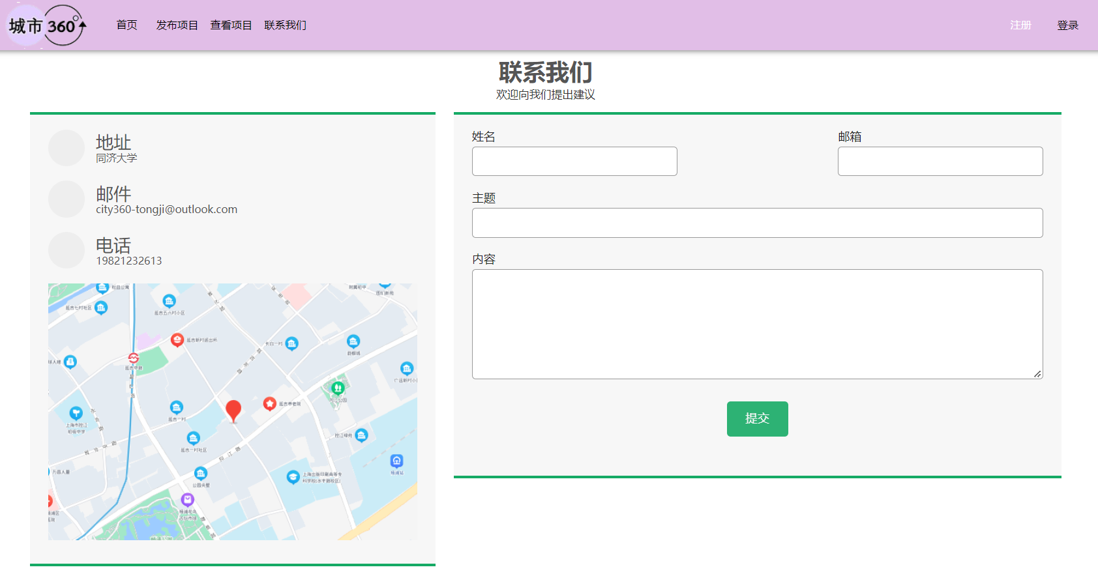
联系我们
用户可以在系统社区联系主办方，参加线上线下融合设计的工作。

Slide 20
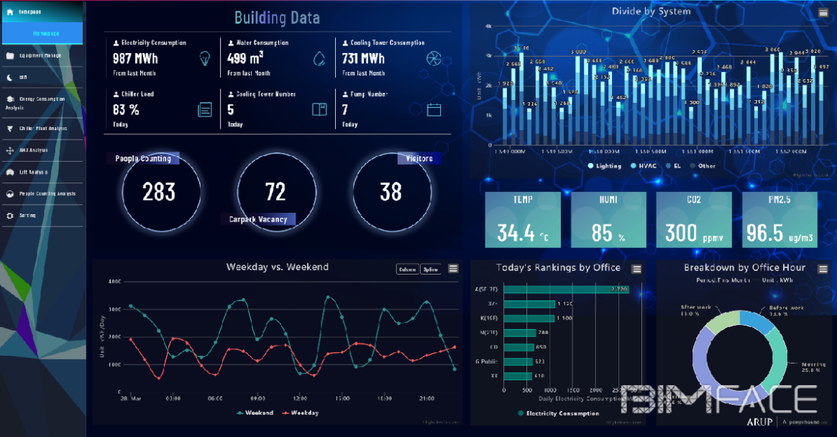
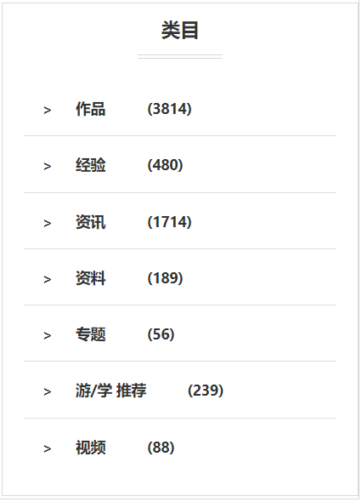
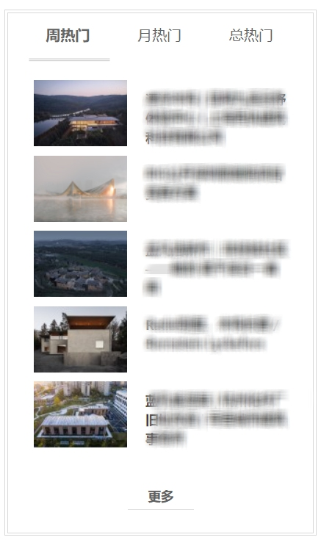
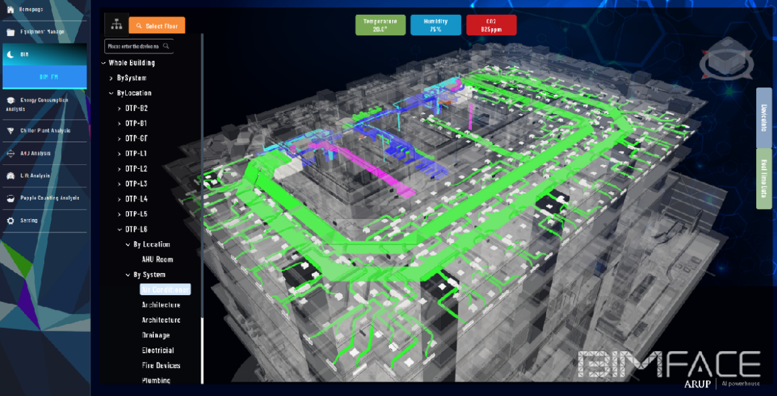

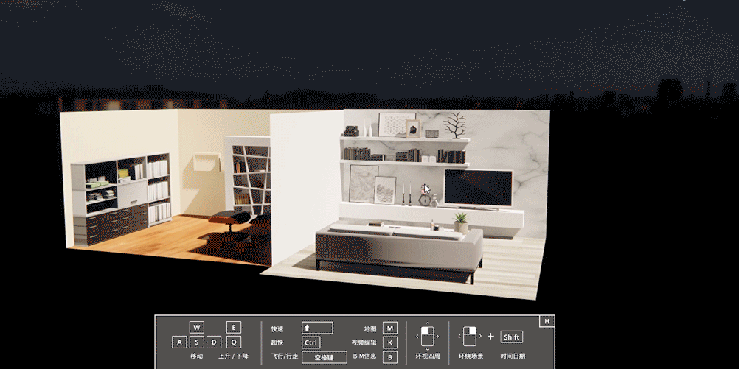
特色功能
通过“模块”实现可视化
参数计算
多种图纸
三维模块
交互设计
案例积累
居民交流

Slide 21



关键技术
采用React框架配套工具链以及MUI设计搭建基本页面
借助Three.js实现社区改造设计编辑器

Slide 22
优势 – 产品理念
“多元合作、永续发展”的商业模式
基于“政产学研用”一体化理念，助力区域协同
创造性地提出利用线上平台的集成与共享功能以实现整个空间改造流程从设计到维护的扁平化和一体化
团队本身打造产品的初衷便是立足于响应“十四五”时期城市治理“共商共建共享”理念的新政策
高校及外部资源拓展优势
引入数字化技术，多元形式增强互动性
团队借助自身的资源整合优势，兼容并蓄
团队重视在所提供的产品服务中不断引入前沿数字技术，以提高产品的可持续发展能力
本产品优势
三方沟通平台
了解居民需求
实时数据跟踪
社区改造全流程

Slide 23
优势 – 交互技术
组件和模型的操作上非常实用和灵活，因此可以支持大多数场景设计工作。
允许用户下载保存的模型，还允许用户上传需要继续添加组件的模型。
提供了一些成功案例，这种知识共享使设计师能够了解我们项目的使用情况。
提供了联系我们的功能，提高了用户交互性，可以促进线上设计的线下落地，加强线上线下的融合。
3D组件增强交互性。
交互逻辑统一，允许用户以简单明了的方式理解和掌握可以实现的功能。

Slide 24


组织架构
刘兴 软件工程
黄开宇 软件工程
邓泉 软件工程

